Slide 1
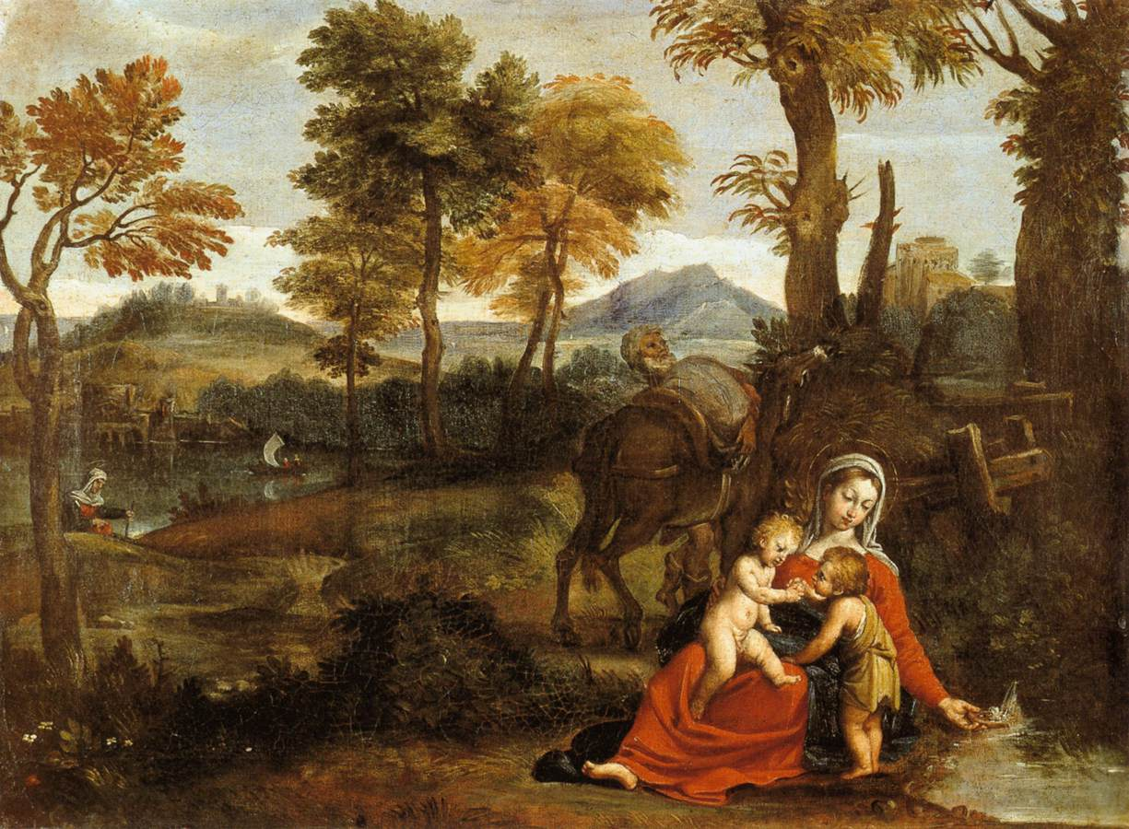
ARCADISMO (OU NEOCLASSICISMO)

Slide 2
Contexto Histórico (sec XVIII)
Companhia de Jesus e Tribunal do Santo Ofício (inquisição) perdem o espaço;
Recuperação do pensamento humanista (renascentista);
Iluminismo; séc. XVIII (século das luzes);
Enciclopedismo – necessidade de reunir todo o conhecimento e pensamentos filosóficos da época (Diderote D'Alembert);
Crítica à aristocracia, despotismo esclarecido (única entidade governa com poder absoluto, tem influência iluminista);
Revolução Industrial (primeira), Revolução Francesa e Inconfidência Mineira.
ASCENSÃO DA BURGUESIA

Slide 3
Iluminismo
Surgiu na frança no século XVII;
Defendia o domínio da razão sobre a visão teocêntrica que dominava a Europa desde a Idade Média;
Tinha propósito de iluminar as trevas em que se encontrava a sociedade ;
Pensamento racional deveria substituir as crenças religiosas e o misticismo, que segundo os pensadores, bloqueavam a evolução do homem;
A razão era usada para combater a religião e a liberdade para combater a aristocracia.;
Os iluministas defendiam a criação de escolas laicas e a liberdade religiosa;
Antropocentrismo ;
Filosofia burguesa ;
FOCO

Slide 4
Arcadismo
“Arcádia era uma província da antiga Grécia que com o tempo se converteu no nome de um país imaginário criado e descrito por diversos poetas e artistas . Neste lugar imaginado reina a felicidade, a simplicidade e a paz em um ambiente idílico habitado por uma população de pastores que vivem em comunhão com a natureza.”
Retomada dos modelos artísticos da Antiguidade Clássica grega e romana.
Fuga da cidade para levar uma vida equilibrada
valorização da vida bucólica e dos elementos da natureza
Escreviam sobre as belezas do campo, a tranquilidade proporcionada pela natureza e a contemplação da vida simples. Portanto, desprezam a vida nos grandes centros urbanos e toda a vida agitada e problemas que as pessoas levavam nestes locais.

Slide 5
Características
Simplicidade.
Imitação da natureza (descrição de ambientes e da natureza).
Imitação dos clássicos (presença da mitologia grega).
Ausência do eu.
Amor galante (idealização da mulher e do amor).
Bucolismo e pastoralismo.
Linguagem simples e objetiva.
Racionalismo (valorização da verdade).
Busca pelo equilíbrio.
Exaltação da simplicidade e da vida feliz no campo.
Ideais iluministas.
Uso de pseudônimo pastoris (pastores latinos e gregos)

Slide 6
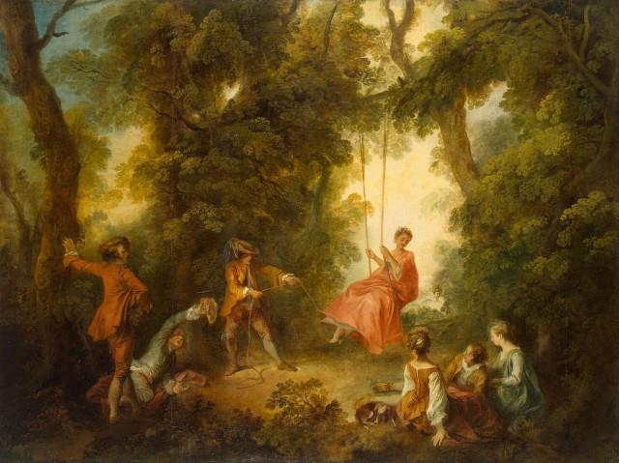
O Balanço - Nicolas Lancret, década de 1730

Slide 7
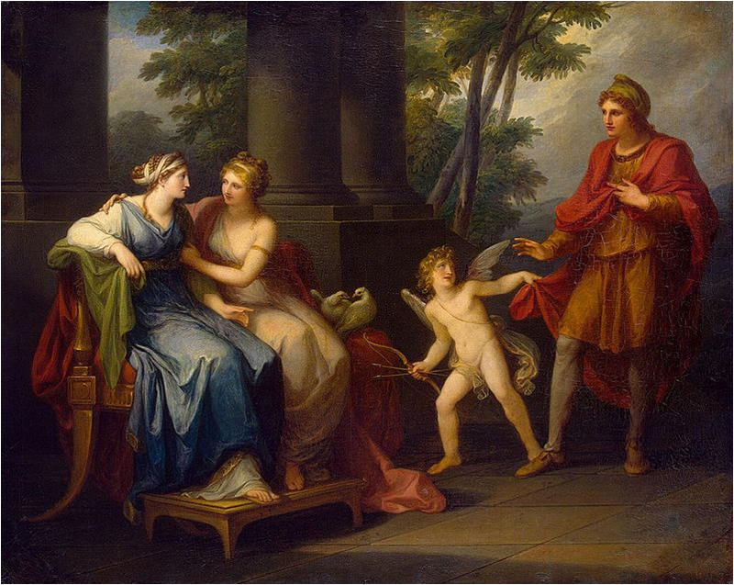
Vênus induz Helena a se apaixonar por Paris,
de Angelica Kauffman, 1790.

Slide 8
Clichês Árcades
fugere urbem: "fugir da cidade“
locus amoenus: "lugar ameno“
inutilia truncat: "cortar o inútil“
aurea mediocritas: ""equilíbrio áureo“
carpe diem: “colher o dia"

Slide 9
Arcadismo em Portugal
Marquês de Pombal (déspota) expulsou os jesuítas do Brasil (era anti-clericalista)
Muitos intelectuais que haviam fugido de Portugal puderam voltar para o país de origem;
1756: inicia-se o Neoclassicismo. Arcádia Lusitana (com o objetivo de combater excessos do espírito barroco)

Slide 10
Principais Autores
Manuel Maria Barbosa du Bocage (Setúbal, 1765- Lisboa, 1805):
Participou da Nova Arcádia (Elmano Sadino);
Ridicularizava os adversários em seus versos e nem mesmo autoridades do regime, classes sociais ou o clero, escaparam de sua visão crítica.
Por mais que tenha escritor de forma neoclássica, foram seus poemas do pré-romatismo que se imortalizaram (troca de locus amoenus para locus horrendus, sua poesia adquire um tom mais pessoal e emocional)
Foi preso pela inquisição por “desbragamento de costumes e livre pensamento” e na cadeia traduziu poetas franceses e latinos (o que o ajudou a sobreviver nos anos seguintes, como homem livre. Após sair da prisão, Bocage torna-se um homem diferente daquele que havia sido, é ai que a sua poesia ganha um tom emocional)
Tinha Camões como grande inspiração

Slide 11
Camões, grande Camões, quão semelhante
Acho teu fado ao meu, quando os cotejo!
Igual causa nos fez, perdendo o Tejo,
Arrostar co'o sacrílego gigante;
Como tu, junto ao Ganges sussurrante,
Da penúria cruel no horror me vejo;
Como tu, gostos vãos, que em vão desejo,
Também carpindo estou, saudoso amante.
Ludíbrio, como tu, da Sorte dura
Meu fim demando ao Céu, pela certeza
De que só terei paz na sepultura.
Modelo meu tu és, mas... oh, tristeza!...
Se te imito nos transes da Ventura,
Não te imito nos dons da Natureza.
Bocage, in 'Rimas'
SONETO DITADO NA AGONIA
Já Bocage não sou!... À cova escura
Meu estro vai parar desfeito em vento...
Eu aos Céus ultrajei! O meu tormento
Leve me torne sempre a terra dura;
Conheço agora já quão vã figura,
Em prosa e verso fez meu louco intento:
Musa!... Tivera algum merecimento
Se um raio da razão seguisse pura.
Eu me arrependo; a língua quase fria
Brade em alto pregão à mocidade,
Que atrás do som fantástico corria:
Outro Aretino fui... a santidade
Manchei!... Oh! Se me creste, gente ímpia,
Rasga meus versos, crê na eternidade!

Slide 12
Arcadismo no Brasil
Iniciou-se em 1768; Claudio Manuel da Costa publica Obras Poéticas de Glauceste Satúrnio, de 1768
Mudança de polo econômico; Bahia x Minas Gerais (Vila Rica, por causa da mineração);
Ciclo literário brasileiro: escritor -> obra -> leitor;
Inconfidência Mineira (1789);
Muitos escritores árcades eram inconfidentes.
Literatura prenuncia os motivos nacionalistas do romantismo.
Introdução a temas estranhos ao modelo europeu (paisagem do Brasil)
Segundo o crítico Alfredo Bosi em seu livro História Concisa da Literatura Brasileira (São Paulo: editora Cultrix, 2006) houve dois momentos do Arcadismo no Brasil:
a) poético: retorno à tradição clássica com a utilização dos seus modelos, e valorização da natureza e da mitologia.
b) ideológico: influenciados pela filosofia presente no Iluminismo, que traduz a crítica da burguesia culta aos abusos da nobreza e do clero.

Slide 13
Inconfidência Mineira
Revolta contra os impostados cobrados pelo ouro, primeira tentativa de independência.
Queriam a libertação do Brasil de Portugal.
Movimento da elite intelectual .
Ideais iluministas.
Liderada por Tiradentes.
A coroa descobriu o movimento, os líderes e apoiadores foram condenados.

Slide 14
Cláudio Manuel da Costa (1729-1789)
Ajudou a fundar a Arcádia Ultramarina com os poetas com Manuel Inácio da Silva, Silva Alvarenga e Tomás Antônio Gonzaga entre outros poetas e intelectuais. (Trata-se de uma sociedade literária fundada na cidade de Vila Rica (MG), cujos membros adotavam pseudônimos)
Assumia o pseudônimo Glauceste Satúrnio;
Os integrantes da Arcádia desenvolveram uma conspiração política contra o governador da capitania, culminando na Conjuração Mineira; nessa época, sua poesia aparecia com cunho político.
Preso por ser inconfidente, o poeta foi encontrado morto em sua cela em 1789.
prioriza o retrato da natureza como um local de refúgio dos problemas da vida urbana, onde o poeta/pastor pode desfrutar da vida rural.
Seus temas giram em torno de reflexões morais e das contradições da vida, além de ter escrito um poema épico, Vila Rica, no qual exalta o bandeirantes, exploradores do interior do país além, é claro, da fundação da cidade de mesmo nome.

Slide 15
Eu ponho esta sanfona, tu, Palemo,
Porás a ovelha branca, e o cajado;
E ambos ao som da flauta magoado
Podemos competir de extremo a extremo.
Principia, pastor; que eu te não temo;
Inda que sejas tão avantajado
No cântico amebeu: para louvado
Escolhamos embora o velho Alcemo.
Que esperas? Toma a flauta, principia;
Eu quero acompanhar te; os horizontes
Já se enchem de prazer, e de alegria:
Parece, que estes prados, e estas fontes
Já sabem, que é o assunto da porfia
Nise, a melhor pastora destes montes.
Cláudio Manuel da Costa
Trecho do poema Vila Rica, Canto VII
O conceito, que pede a autoridade,
Necessária se faz uma igualdade
De razão e discurso; quem duvida,
Que de um cego furor corre impelida
A fanática idéia desta gente?
Que a todos falta um condutor prudente
Que os dirija ao acerto? Quem ignora
Que um monstruoso corpo se devora
A si mesmo, e converte em seu estrago
O que pensa e medita? Ao brando afago
Talvez venha ceder: e quando abuse
Da brandura, e obstinados se recuse
A render ao meu Rei toda a obediência,
Então porei em prática a violência;
Farei que as armas e o valor contestem
O bárbaro atentado; e que detestem
A preço do seu sangue a torpe idéia.

Slide 16
Tomás Antônio Gonzaga (Porto, 1744 - Moçambique, 1810)
Possui poemas líricos e satíricos.
Pseudônimo: Dirceu.
Seu grande amor era Maria Joaquina Doroteia de Seixas (aparece como Marília).
Entre 1783 e 1789 foi preso e escreveu 23 liras que compõem a primeira parte de Marília de Dirceu.
Em 1789 seu amor com Maria acaba e ele é levado para o Rio de Janeiro.
Em 1792 é exilado para a África, onde escreve mais 32 liras da obra Marília de Dirceu, dessa vez, utiliza do pessimismo.
Cartas Chilenas: obra satírica em que critica o governo da época. Gonzaga cria personagens e pseudônimos: aqui, Critilo assina as cartas e as envia para Doroteu. O conteúdo das "cartas" são críticas ao suposto governador do Chile (onde vive Critilo) Fanfarrão Minésio, uma referência ao governador de Minas Gerais Luís da Cunha Meneses.

Slide 17
Lira XIX
Enquanto pasta alegre o manso gado,
Minha bela Marília, nos sentemos
À sombra deste cedro levantado.
Um pouco meditemos
Na regular beleza,
Que em tudo quanto vive, nos descobre
A sábia natureza.
Atende, como aquela vaca preta
O novilhinho seu dos mais separa,
E o lambe, enquanto chupa a lisa teta.
Atende mais, ó cara,
Como a ruiva cadela
Suporta que lhe morda o filho o corpo,
E salte em cima dela.
Repara, como cheia de ternura
Entre as asas ao filho essa ave aquenta,
Como aquela esgravata a terra dura,
E os seus assim sustenta;
Como se encoleriza,
E salta sem receio a todo o vulto,
Que junto deles pisa.
Que gosto não terá a esposa amante,
Quando der ao filhinho o peito brando,
E refletir então no seu semblante!
Quando, Marília, quando
Disser consigo: “É esta
“De teu querido pai a mesma barba,
“A mesma boca, e testa.”
TRECHO DE “CARTAS CHILENAS”
Ah! pobre Chile, que desgraça esperas!
Quanto melhor te fora se sentisses
As pragas, que no Egito se choraram,
Do que veres que sobe ao teu governo
Carrancudo casquilho, a quem rodeiam
Os néscios, os marotos e os peraltas!
Seguido, pois, dos grandes entra o chefe
No nosso Santiago junto à noite.
A casa me recolho e cheio destas
Tristíssimas imagens, no discurso,
Mil coisas feias, sem querer, revolvo.
Por ver se a dor divirto, vou sentar-me
Na janela da sala e ao ar levanto
Os olhos já molhados. Céus, que vejo!
Não vejo estrelas que, serenas, brilhem,
Nem vejo a lua que prateia os mares:
Vejo um grande cometa, a quem os doutos
Caudato apelidaram. Este cobre
A terra toda co’ disforme rabo.

Slide 18
Santa Rita Durão
Caramuru, a mais importante obra de José de Santa Rita Durão, é um poema épico cujo tema é o Descobrimento da Bahia. O poema foi escrito em 1781, e é uma das obras que mais se destaca no Arcadismo brasileiro. A obra retrata vários fatos históricos marcantes do Brasil e remonta ao tempo em que os primeiros europeus chegaram ao Brasil e travaram contato com os nativos.

